Slide 1
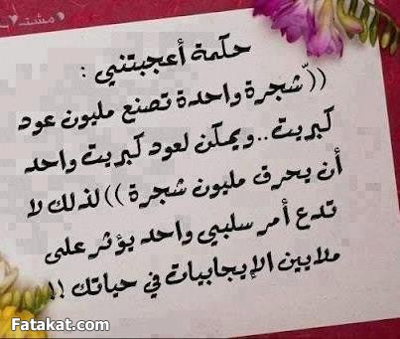

Slide 2


Slide 3
Phylum : Nemathelminthes
Class : Nematode
Order : Spirurida
Family : Onchocercidae
Ex. : Onchocerca volvulus

Slide 4
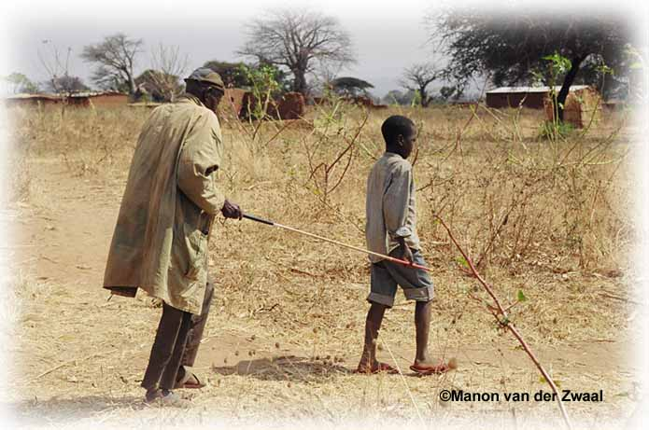
Onchocerca volvulus
العائل النهائي:

Slide 5
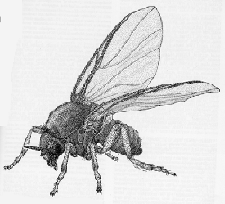
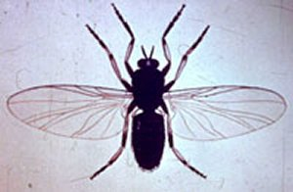
Onchocerca volvulus
العائل الوسيط
Black fly (simulium)

Slide 6
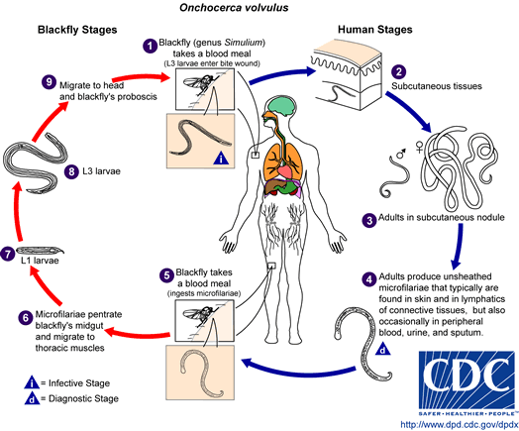
Onchocerca volvulus
دورة حيـــــــاة الطفيل

Slide 7
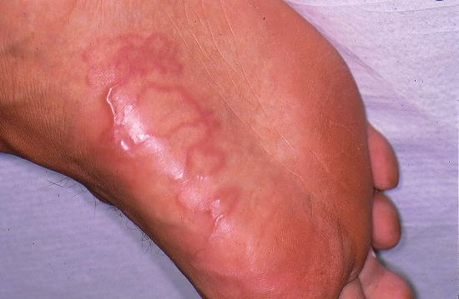
Onchocerca volvulus
الإمراضيـــــــه

Slide 8
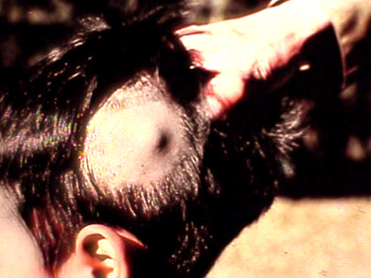
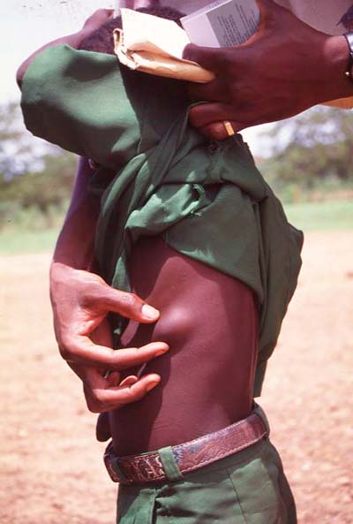
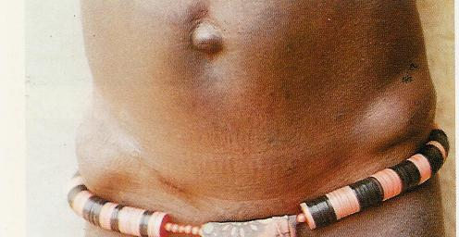
Onchocerca volvulus
Nodules in many part of the body

Slide 9
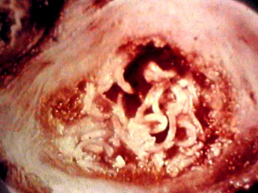
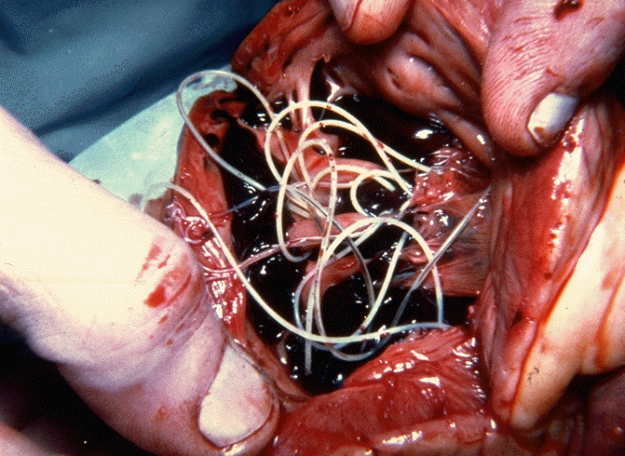
Onchocerca volvulus

Slide 10
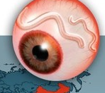
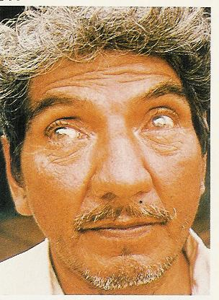
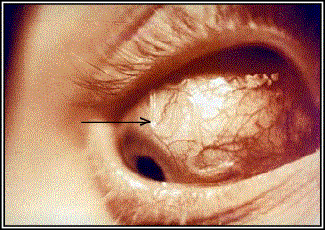
Onchocerca volvulus
Blindness cused
by
Onchocerca

Slide 11
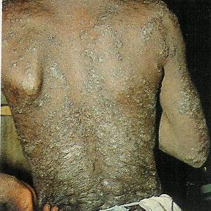
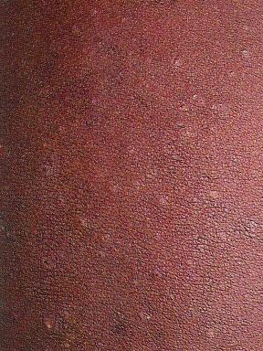
Onchocerca volvulus
Lizard or elephant skin

Slide 12
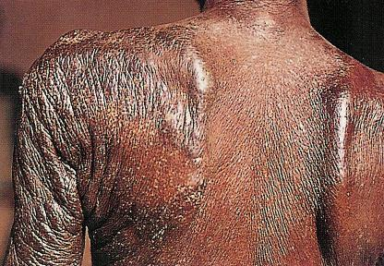
Onchocerca volvulus

Slide 13
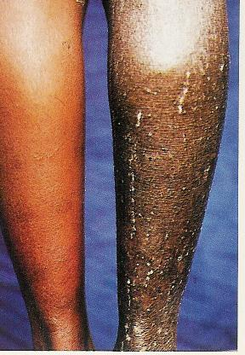
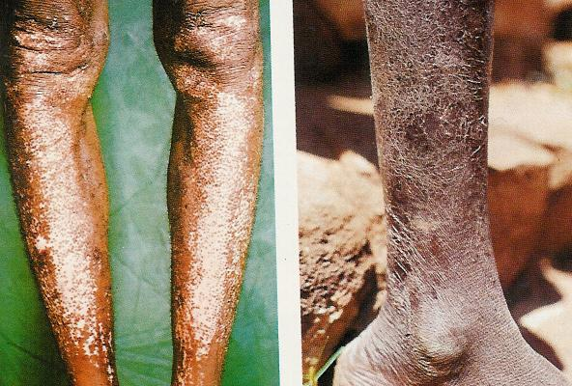
Onchocerca volvulus

Slide 14
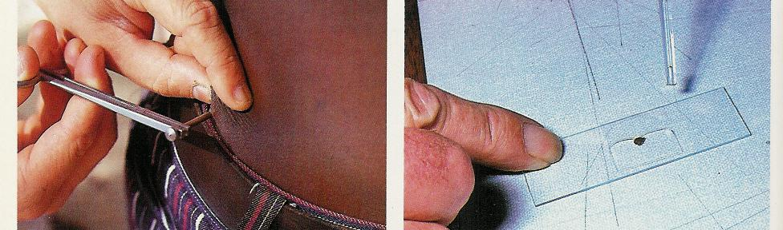
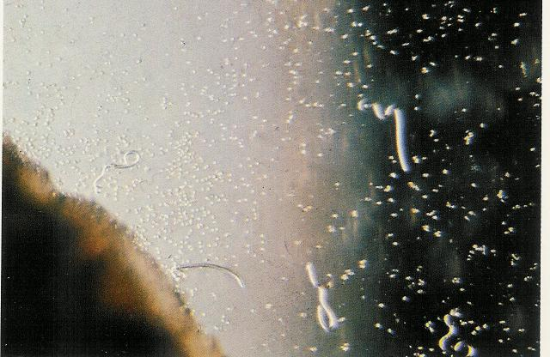
Onchocerca volvulus
تشخيص الإصابه

Slide 15
Phylum : Nemathelminthes
Class : Nematode
Order : Spirurida
Family : Filariidae
Ex. : Wuchereria bancrofti

Slide 16
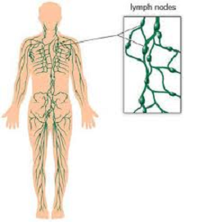
Wuchereria bancrofti
العائل النهائي:

Slide 17
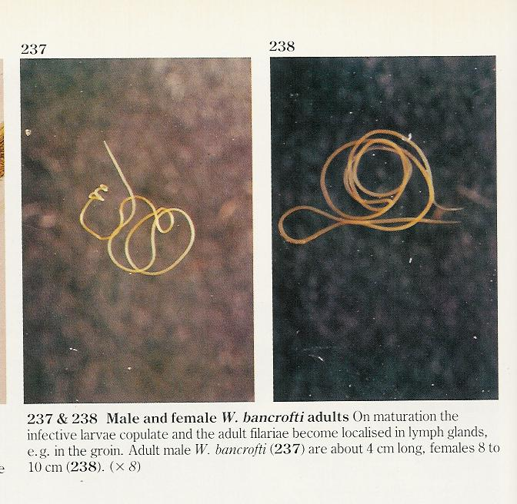
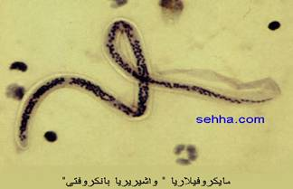
Wuchereria bancrofti
شكل الطفيل

Slide 18
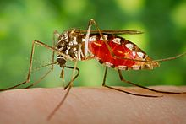

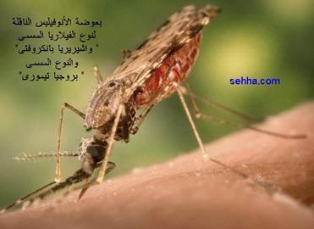
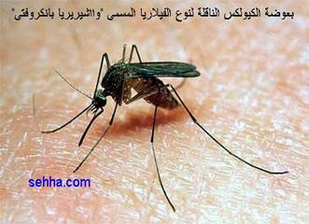
Wuchereria bancrofti
العائل الوسيط
Anophles , Aedes ,Culex

Slide 19
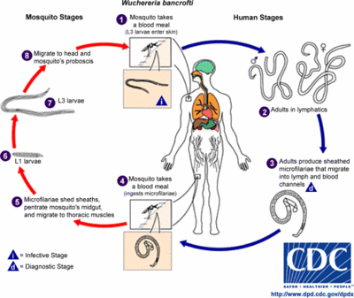
Wuchereria bancrofti
دورة حياة الطفيل

Slide 20
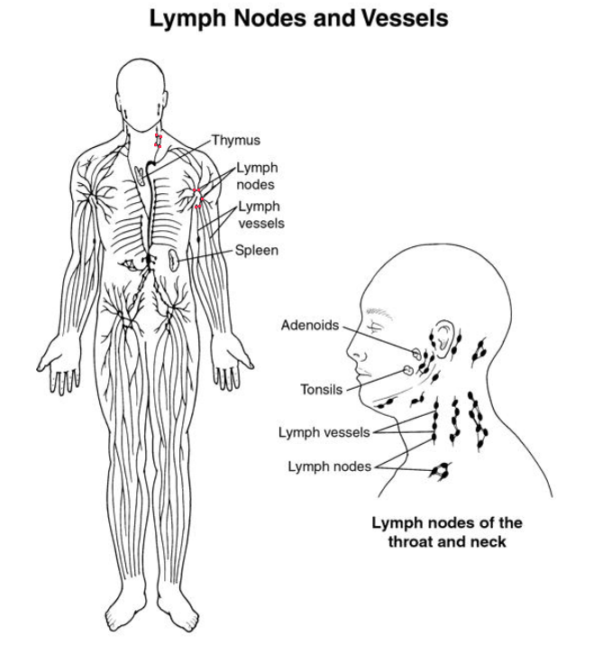

Slide 21
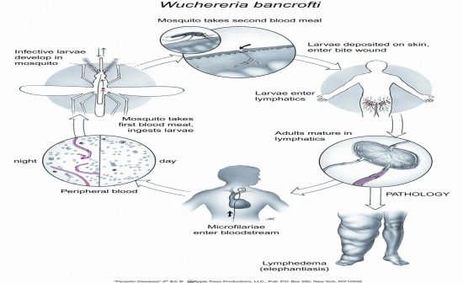
Wuchereria bancrofti
دورة حياة الطفيل

Slide 22
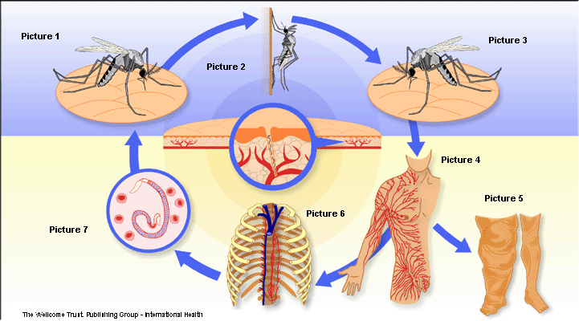
Wuchereria bancrofti
دورة حياة الطفيل

Slide 23
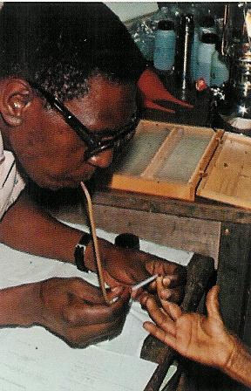
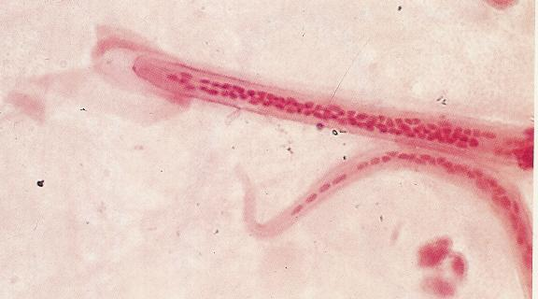
Wuchereria bancrofti
التشخيص
Microfilaria in blood

Slide 24
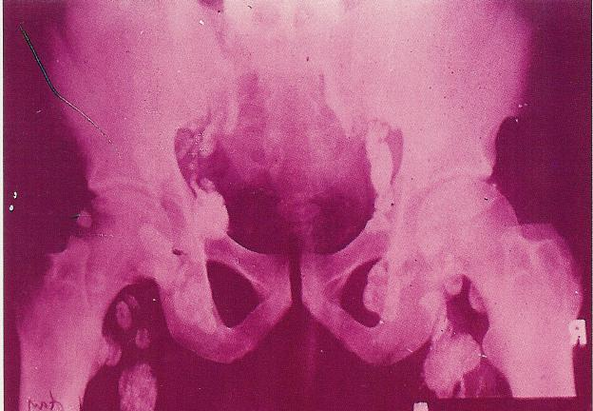
Wuchereria bancrofti
الإمراضية
Calcified lymph nodes

Slide 25

Wuchereria bancrofti
Urine Containing lymph

Slide 26
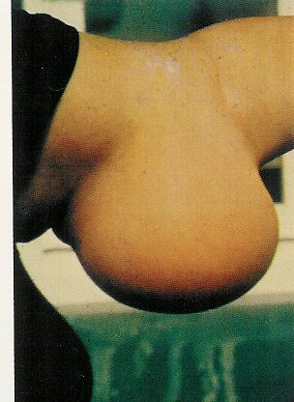
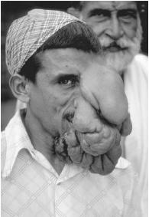
Wuchereria bancrofti
Elephantiasis

Slide 27
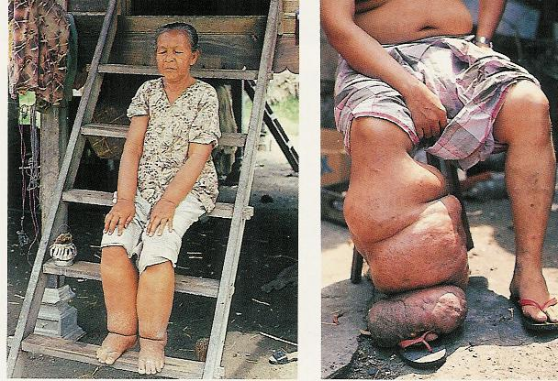
Wuchereria bancrofti

Slide 28
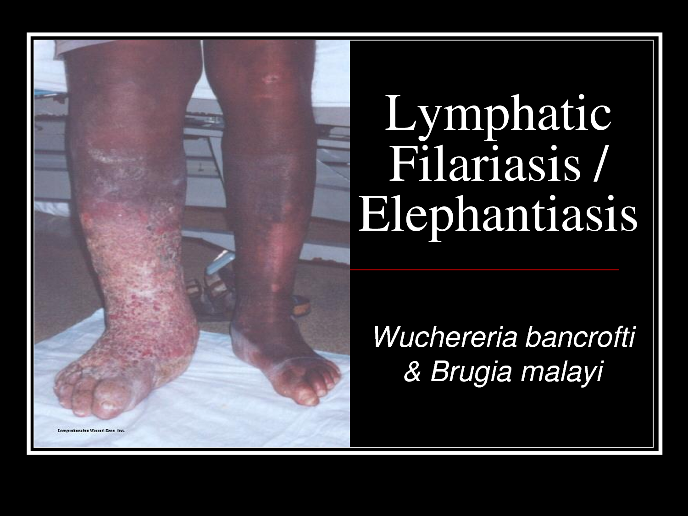

Slide 29
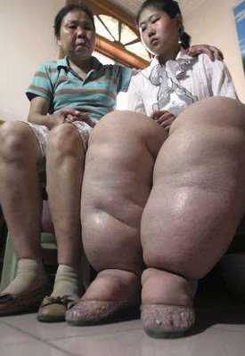
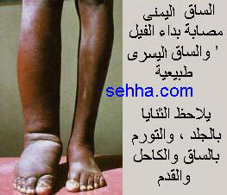
Wuchereria bancrofti

Slide 30
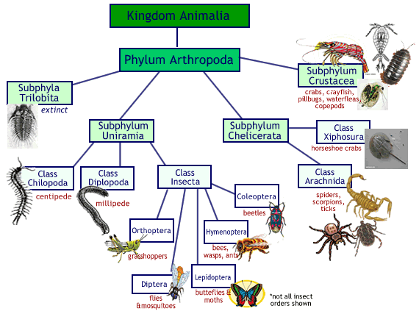
Phylum : Arthropoda

Slide 31
Phylum : Arthropoda
Class :Arachnida
Order:Acarina
Family:Sarcoptidae
Ex :Sarcoptes scabiei humani

Slide 32
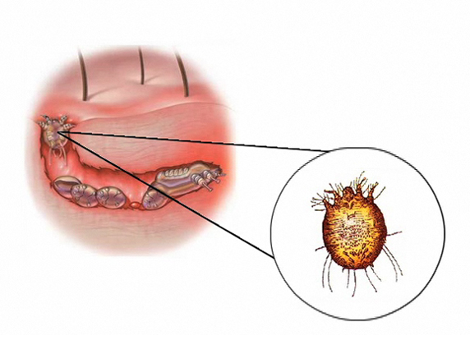
Sarcoptes scabiei

Slide 33
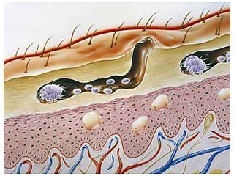
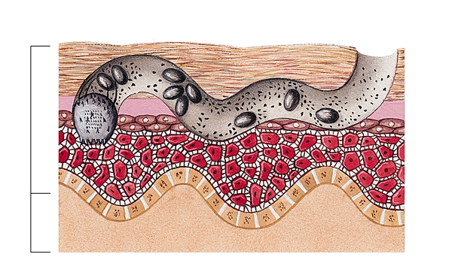
Sarcoptes scabiei
مكان التطفل

Slide 34
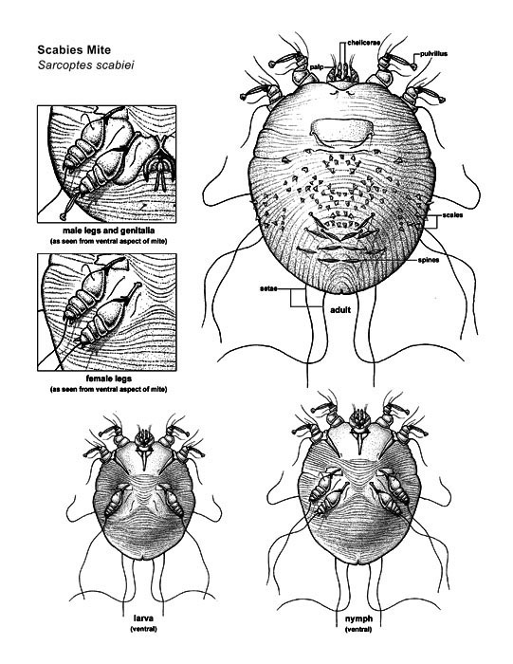
Sarcoptes scabiei
3
4
دورةالحياة17 يوم

Slide 35
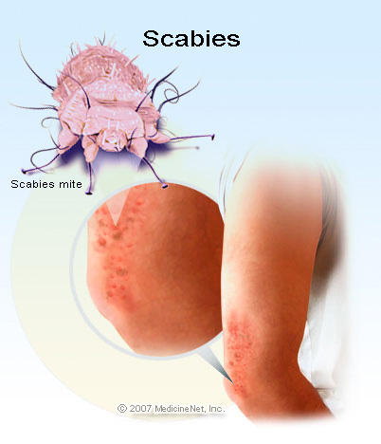
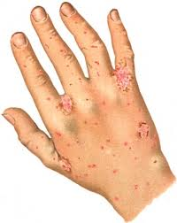
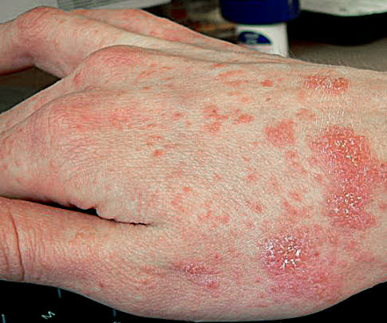
Sarcoptes scabiei

Slide 36
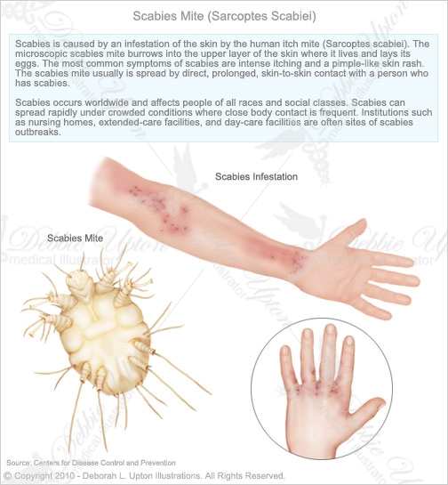
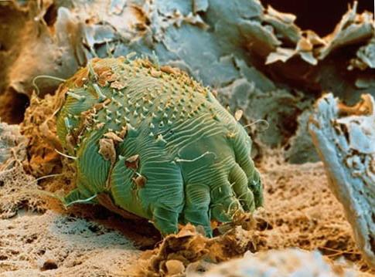
Sarcoptes scabiei

Slide 37
Phylum : Arthropoda
Class : Insecta
Order : Siphonaptera
Ex : Pulex irritans

Slide 38


Pulex irritans

Slide 39

Pulex irritans

Slide 40
Phylum : Arthropoda
Class : Insecta
Order:Phthiraptera
suborder : Anapleura
Ex : Pediculus humanus capitis

Slide 41



Pediculus humanus capitis

Slide 42

Pediculus humanus capitis

Slide 43


Pediculus humanus capitis

Slide 44
Phylum : Arthropoda
Class : Insecta
Order:Phthiraptera
suborder : Mllophaga
Ex : Menopon gallinae

Slide 45

Menopon gallinae

Slide 46

Menopon gallinae

Slide 47


